Slide 1
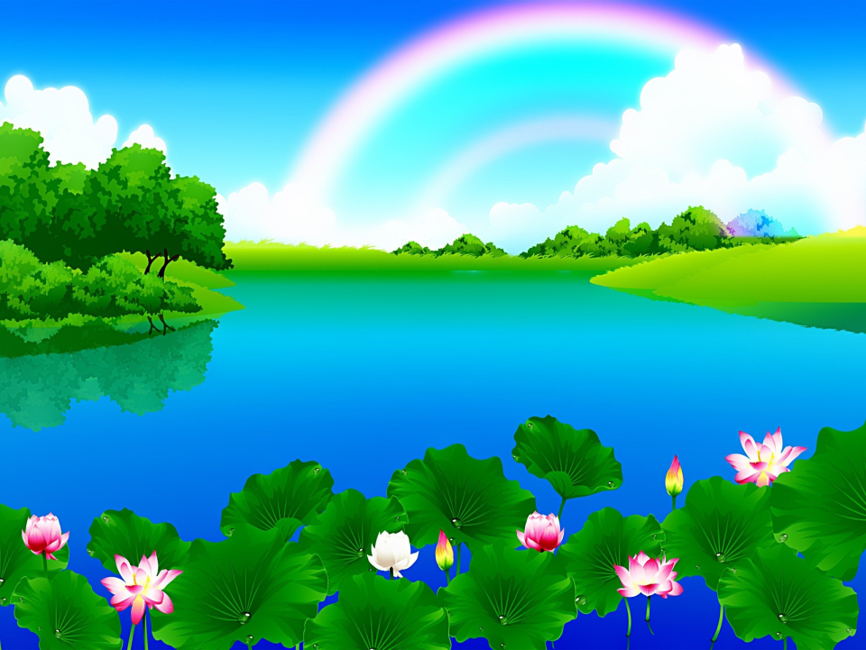
Открытое занятие по развитию речи
«Жил - был мусор»
Выполнила:
Сичкарь Л.В.

Slide 2
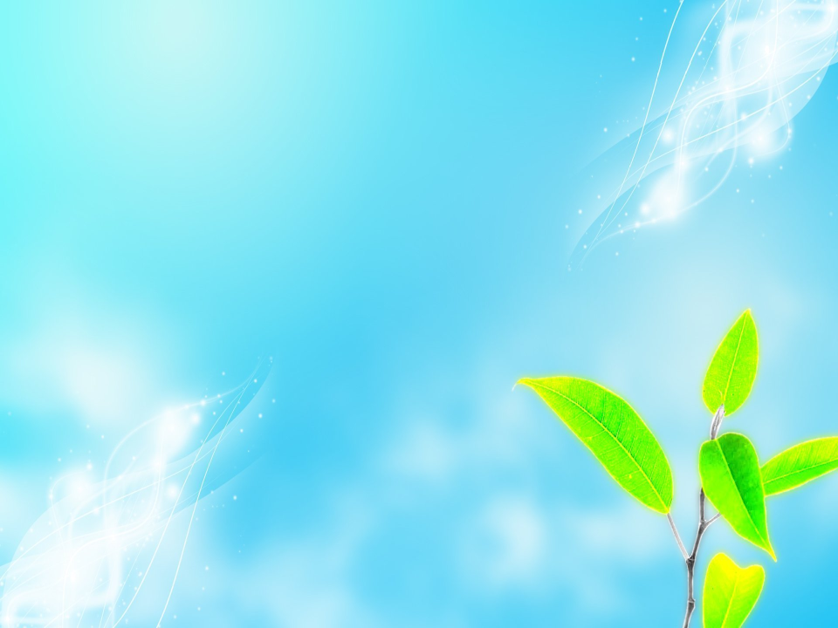
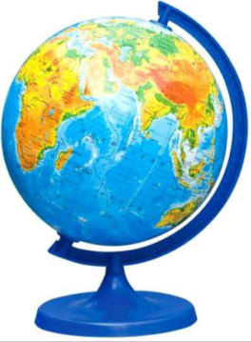
Загадка
На нём уместилась
Вся наша Земля:
Моря, океаны,
Леса и поля.
И северный полюс
Там тоже найдёшь,
А если захочешь —
В руках унесёшь

Slide 3
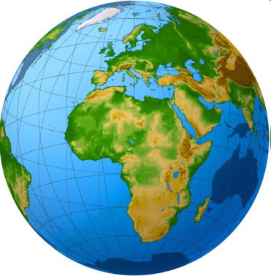
Что такое ГЛОБУС?
Глобус - уменьшенная модель Земли, на которой изображена её поверхность.
Слово «глобус» в переводе с латинского языка означает ШАР.

Slide 4
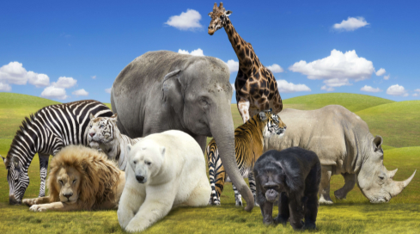
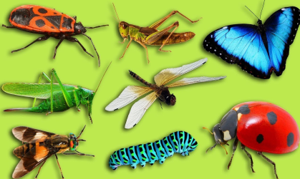
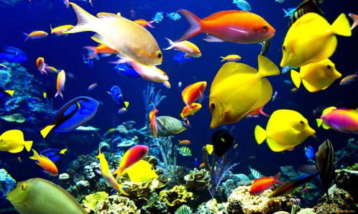
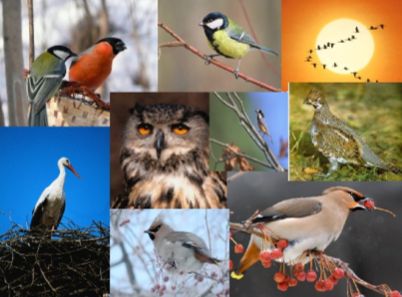
На планете Земля обитают

Slide 5
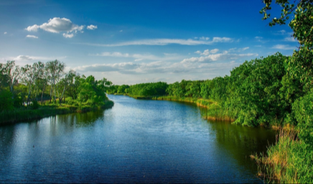
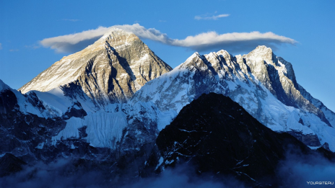
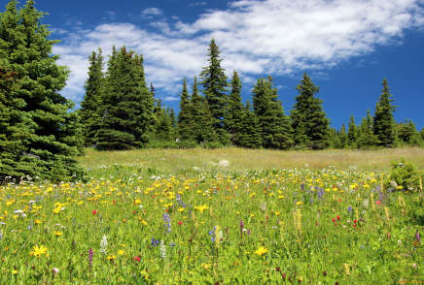
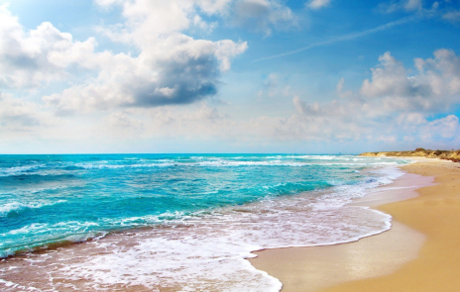
Природные богатства

Slide 6
Условия для жизни

Slide 7
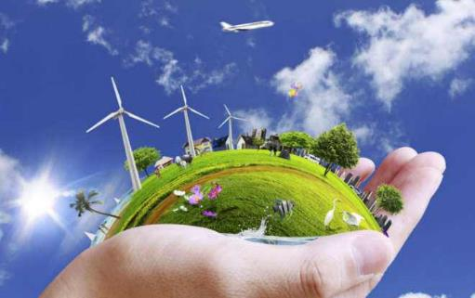
Экология – изучает и сохраняет жизнь на Земле.
слово «экология» образовалась от двух греческих слов «экос», что значит «дом» и «логос», что значит «наука», значит
«экология» - это наука о доме.

Slide 8
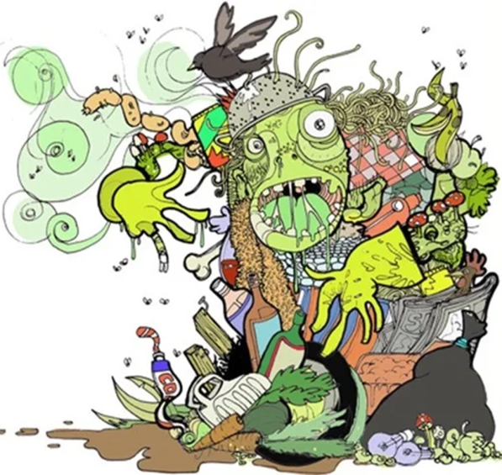
«Жил - был мусор»

Slide 9
Сказка учит убирать за собой мусор! Бережно относиться к нашему дома.

Slide 10
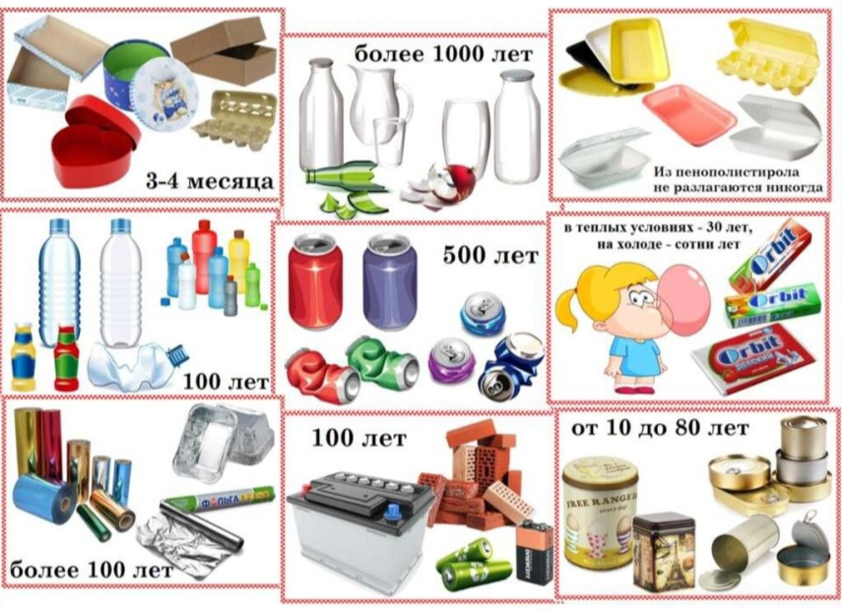
Отходы медленно разлагаются

Slide 11
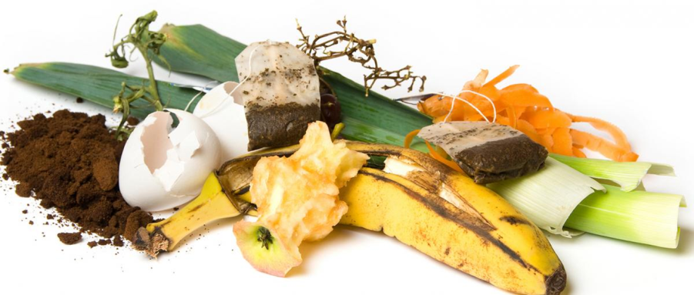
Что можно закопать?

Slide 12
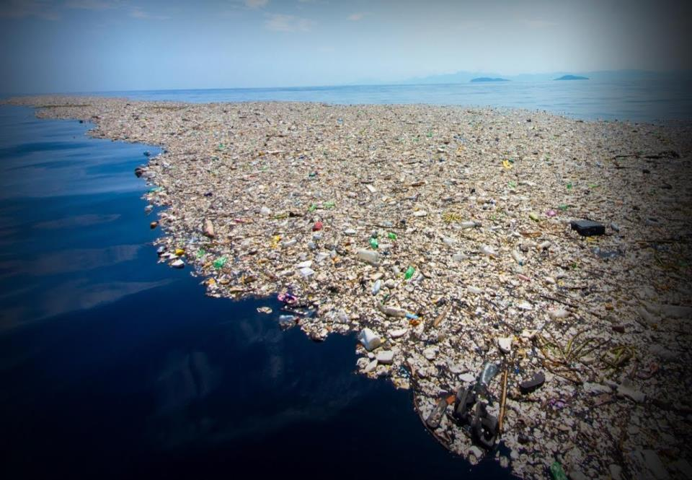
Самые вредные отходы

Slide 13
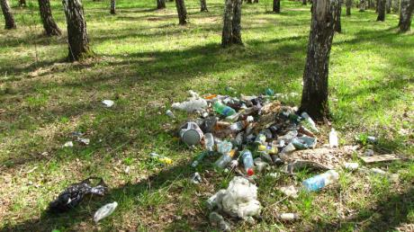
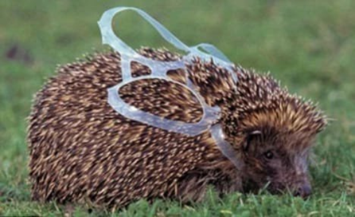
Запрещено мусорить в лесу! Бумага, бутылки и другие вещи попросту загрязняют природу, а еще они несут угрозу для животных и птиц.

Slide 14
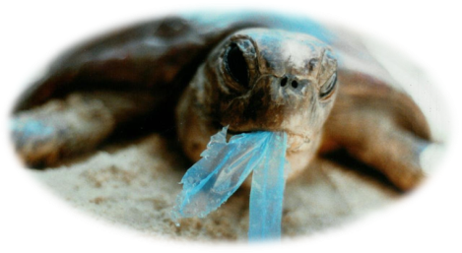
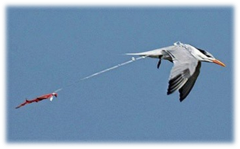
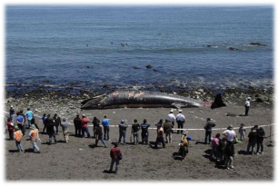
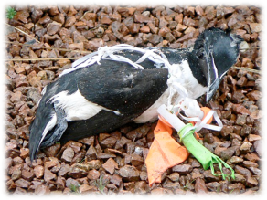
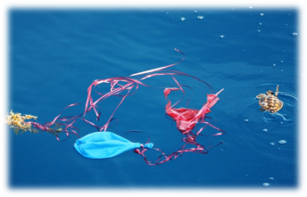
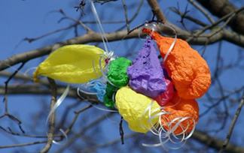
Воздушные шары, наполненные гелием- газом, который позволяет взлететь им высоко. попадая на землю, часто становятся смертельной опасностью для диких животных и птиц, а если попадают в водоемы, то и для рыб.

Slide 15
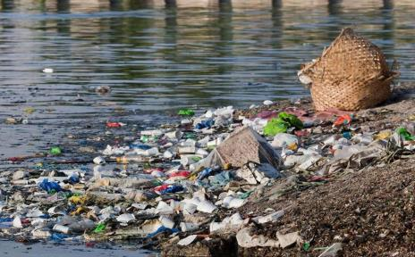
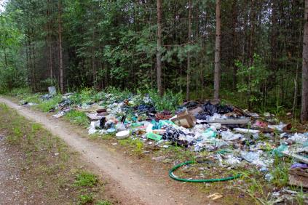
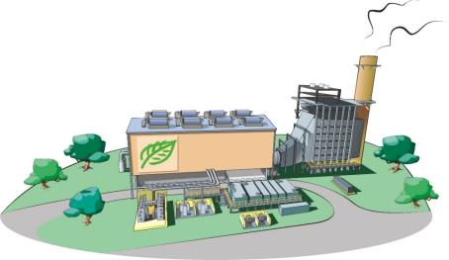
Куда лучше всего вывозить мусор?

Slide 16
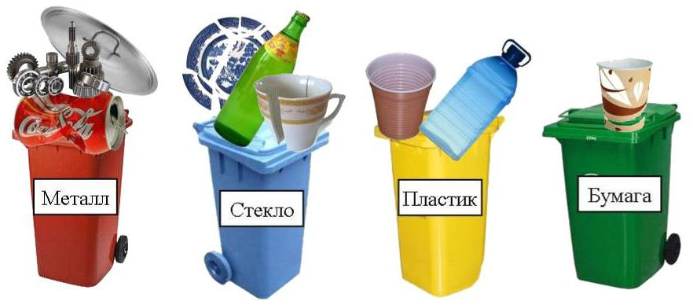
Правильно сортируем мусор?

Slide 17
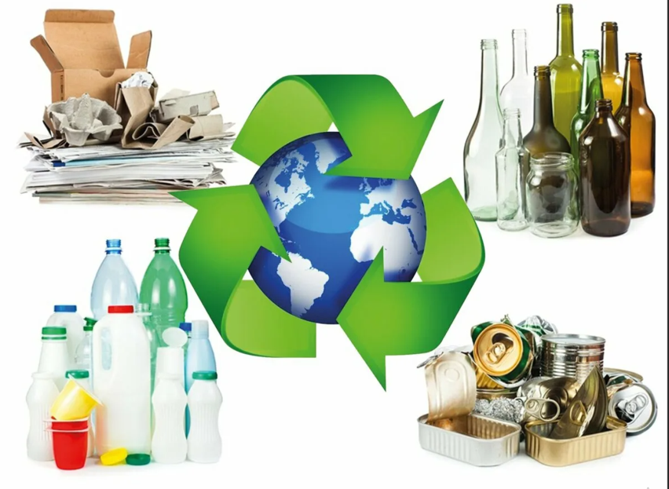
Знак вторичной переработки

Slide 18
Из мусора создаются новые вещи, которые люди вновь используют

Slide 19
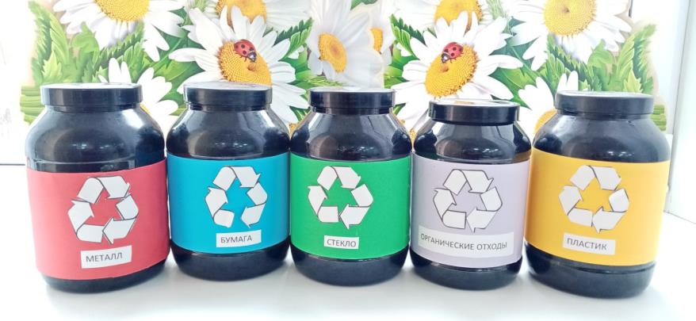
Дидактическая игра
«Сортируем мусор правильно»

Slide 20
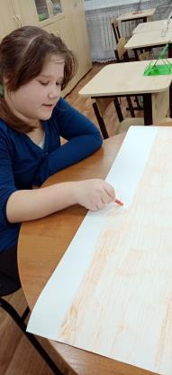
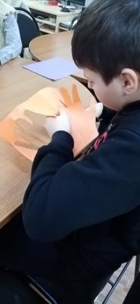
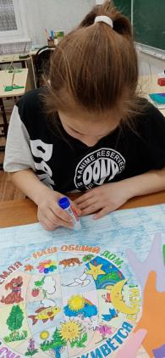
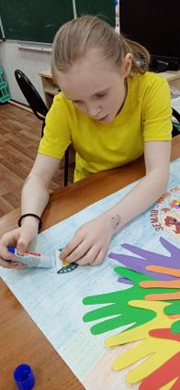
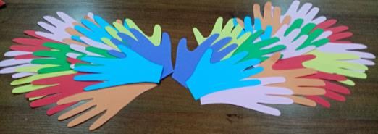
Продолжим изготовление плаката

Slide 21
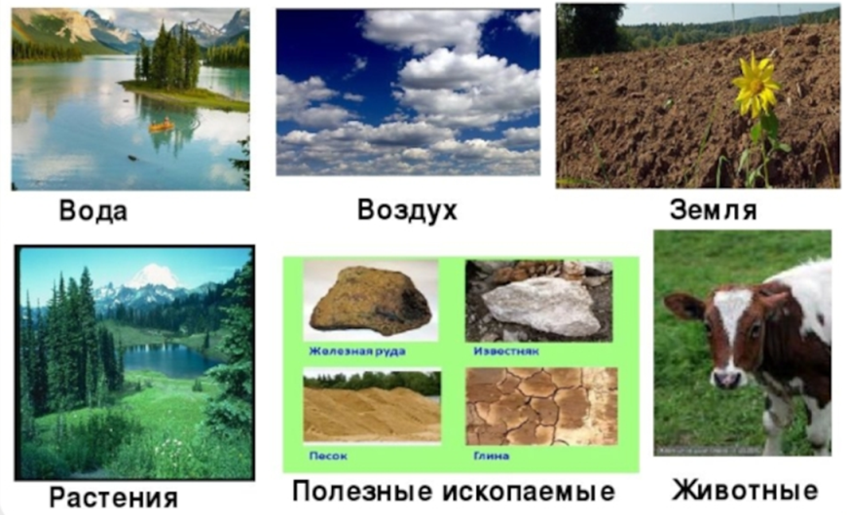
Какие природные богатства нашей планеты нужно беречь?

Slide 22
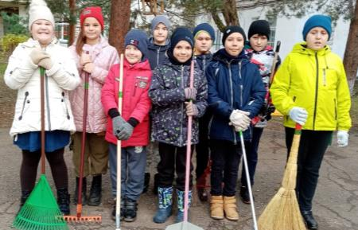
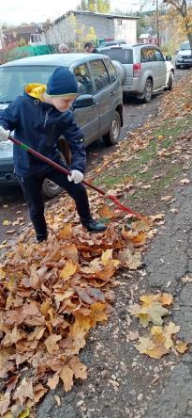
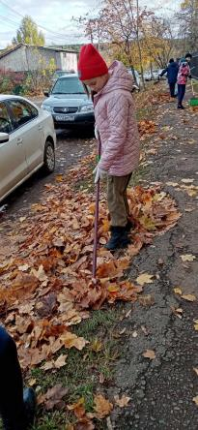
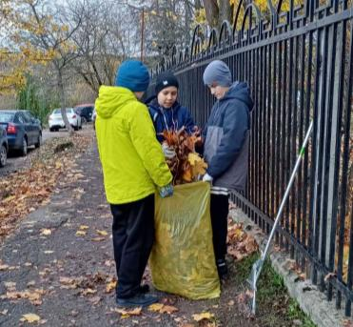
Наши добрые дела

Slide 23
Этот мир спасете вы – дети!

Slide 24
Уменьшенная модель Земли – это…
Экология – это…
Самые опасные отходы – это…
Как сохранить планету?

